Slide 1
¿Cómo reviso mis resultados?
INFORME ACADÉMICO RESULTADOS POR ALUMNO
Reviso mi puntaje, veo cuánto he avanzado y me comparo con el curso.
O soy el que además, identifico los contenidos que tengo que reforzar.
Atiendo al resultado, comparo mi puntaje con el ensayo anterior.
Notes:
El docente debe identificar cómo se clasifica el grupo curso, levantando la mano, por ejemplo. Luego consensuar con los alumnos los beneficios de estar en uno u otro grupo.

Slide 2

Dónde encontrar el informe: Desde intranet alumno

Slide 3
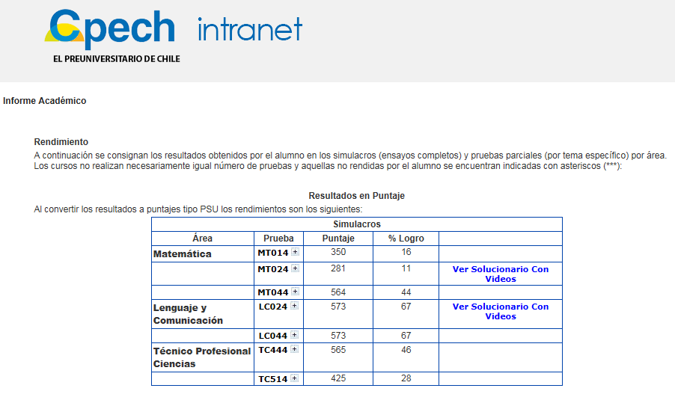
Cómo accedes al informe: haciendo click en el código de la prueba

Slide 4
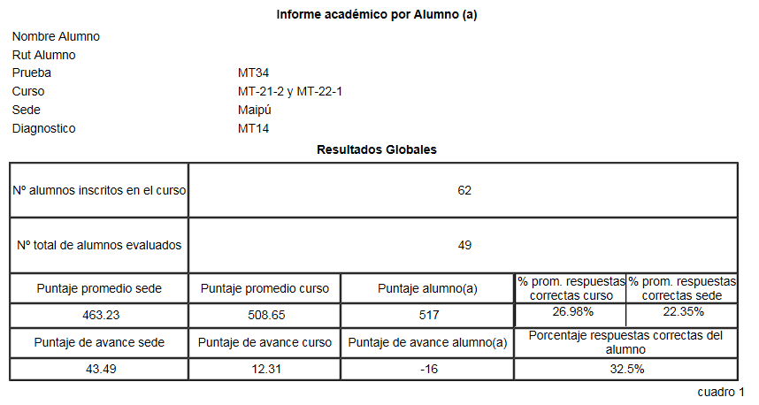
INFORME ACADÉMICO RESULTADOS POR ALUMNO
Tus datos
Puedes aquí comparar tu resultado con tu grupo curso y sede

Slide 5
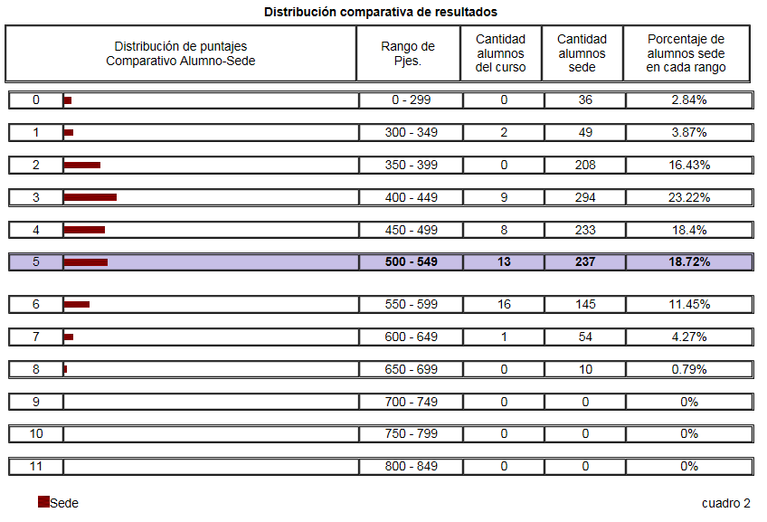
Aquí te ubicas dentro del rango de puntajes de la sede

Slide 6
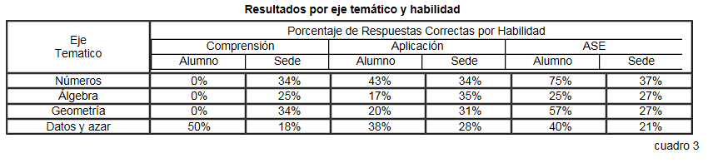
Resultados por habilidad y contenido
En este cuadro puedes relacionar tu desempeño por contenido con la habilidad asociada a él y además, compararlo con el resultado obtenido por la sede
Notes:
En esta lámina se sugiere al docente hacer la bajada de la información de forma concreta.

Slide 7
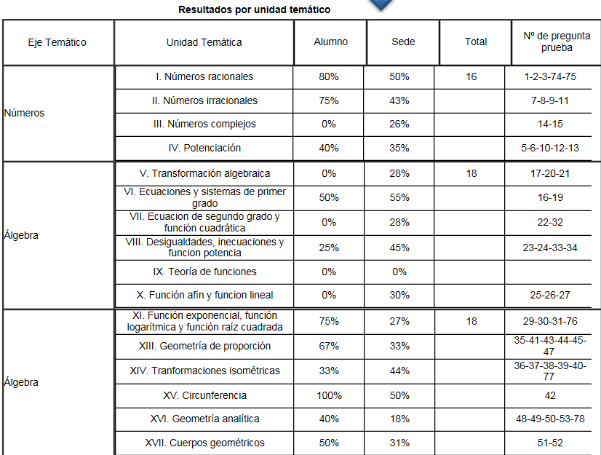

Resultados por unidad temática
Resultados por unidad temática

Slide 8
¿Entonces…cómo reviso mis resultados?
INFORME ACADÉMICO RESULTADOS POR ALUMNO
Reviso mi resultado, veo mi avance, lo comparo con mi curso y me fijo en los contenidos que debo fortalecer.

Slide 9

MT-21
PPTCES037MT21-A15V1
Clase
Función logarítmica

Slide 10

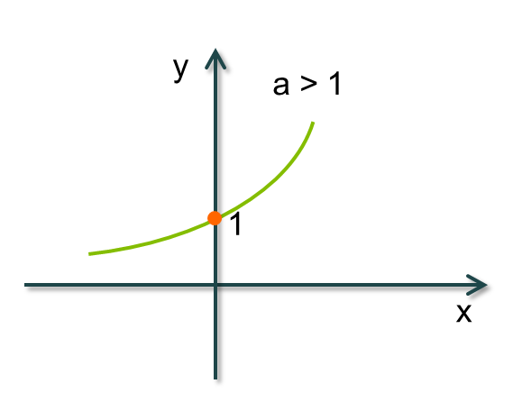
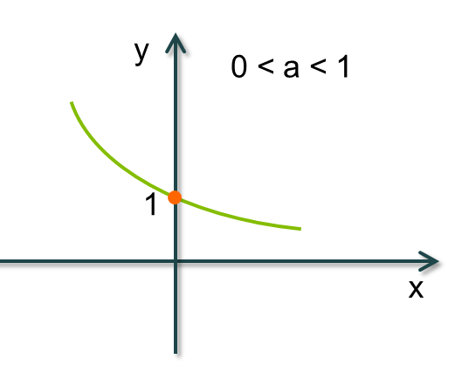
Resumen de la clase anterior
Función exponencial
f(x) = a^{x}
con a > 0, a ≠ 1 y x∈IR
Si a > 1, f(x)= a^{x}
es creciente en todo IR
Si 0 < a < 1, f(x)= a^{x}
es decreciente en todo IR
Ecuación exponencial
Si a^{b} = a^{c}, entonces b = c
a^{x} = b
(para todo a positivo distinto de 1).

Slide 11

Aprendizajes esperados
Identificar la función logarítmica.
• Analizar la relación entre la función logarítmica y la función exponencial.
• Analizar la función logarítmica, estudiando las variaciones que se producen por la modificación de sus parámetros y determinar el dominio y recorrido de la función.
• Analizar las distintas representaciones de la función logarítmica.
• Utilizar la función logarítmica para modelar situaciones o fenómenos en contextos significativos, y representarlos gráficamente.
• Resolver ecuaciones logarítmicas.

Slide 12

Pregunta oficial PSU
31. Si f(x) = log₂ x, entonces f(16) – f(8) es
A) 1
B) 2
C) 3
D) 4
E) 7
Fuente : DEMRE - U. DE CHILE, Proceso de admisión 2010.

Slide 13


Función logarítmica
Ecuación logarítmica

Slide 14
1. Función logarítmica
Definición
La inversa de una función exponencial de base a, se llama función logarítmica de base a y se representa por:
f(x) = log_{a} (x) = y ⇔ a^{y} = x
(con a > 0, a ≠ 1).
f(1) = log_{a} (1) = 0
f(a) = log_{a} (a) = 1
Dom (f) = IR⁺ y Rec (f) = IR
Los puntos (1, 0) y (a, 1) pertenecen a la gráfica de la función.

Slide 15
1. Función logarítmica
Ley de crecimiento y decrecimiento logarítmico
a) Si a > 1,
f(x) = log_{a} (x) es creciente para todo x > 0
y
a > 1
1
x
Dom (f) = IR⁺ y Rec (f) = IR

Slide 16
1. Función logarítmica
Ley de crecimiento y decrecimiento logarítmico
Ejemplo: f(x) = log₂ (x)
f(8) = log₂ (8) = 3
y
f(4) = log₂ (4) = 2
3
f(2) = log₂ (2) = 1
2
1
f(1) = log₂ (1) = 0
x
f(1/2) = log₂ (1/2) = – 1
1
2
3
4
5
6
7
8
-1
f(1/4) = log₂ (1/4) = – 2
-2
-3
f(1/8) = log₂ (1/8) = – 3
Dom (f) = IR⁺ y Rec (f) = IR

Slide 17

1. Función logarítmica
Ley de crecimiento y decrecimiento logarítmico
b) Si 0 < a < 1,
f(x) = log_{a} (x) es decreciente para todo x > 0
y
0 < a < 1
Dom (f) = IR⁺
Rec (f) = IR
1
x
Nota: La gráfica de f(x) = log _{a} x pasa por (1,0)

Slide 18
1. Función logarítmica
Ley de crecimiento y decrecimiento logarítmico
Ejemplo: f(x) = log_{1/2} (x)
f(8) = log_{1/2} (8) = – 3
y
f(4) = log_{1/2} (4) = – 2
3
2
f(2) = log_{1/2} (2) = – 1
1
f(1) = log_{1/2} (1) = 0
1
2
3
4
5
6
7
8
x
f(1/2) = log_{1/2} (1/2) = 1
-1
-2
f(1/4) = log_{1/2} (1/4) = 2
-3
f(1/8) = log_{1/2} (1/8) = 3
Dom (f) = IR⁺ y Rec (f) = IR

Slide 19
1. Función logarítmica
Cada función puede usarse para modelar algún tipo de situación en el mundo real. Las funciones logarítmicas no son la excepción.
Por ejemplo, la escala Richter es una función logarítmica que se usa para medir la magnitud de los terremotos, la que se relaciona con cuánta energía libera. El rango de la escala va de 1 a 10 grados.
Para encontrar la medida de la magnitud del terremoto (R) en la escala de Richter se utiliza la siguiente fórmula:
Nota: A es la medida de la amplitud de onda del terremoto y
A₀, la amplitud de onda más pequeña detectada (o estándar).

Slide 20
1. Función logarítmica
Ejemplo:
Si la medida de amplitud de onda de un terremoto es 10.000 veces más grande que A₀. ¿cuál es su magnitud en la escala de Richter?

Slide 21
2. Ecuación logarítmica
Ecuación exponencial
En la ecuación exponencial a^{x} = b^{c} con a ≠ b,
aplicamos logaritmos.
Si a^{x} = b^{c} entonces,
log (a^{x}) = log (b^{c})
x · log (a) = c · log (b)
c · log(b)
x =
log(a)

Slide 22
2. Ecuación logarítmica
Ecuación logarítmica
Si log_{b} (a) = log_{b} (c) entonces a = c
Esto es válido para todo a, b y c, mayores que cero y b ≠ 1
Ejemplo 1: log (5x) = 2
log (5x) = log (100)
5x = 100
x = 20

Slide 23
2. Ecuación logarítmica
Ecuación logarítmica
Ejemplo 2: log x³ = log 6 + 2log x
3log x = log 6 + 2log x
log x = log 6
x = 6

Slide 24
2. Ecuación logarítmica
Ecuación logarítmica
Ejemplo 3:

Slide 25
Pregunta oficial PSU
31. Si f(x) = log₂ x, entonces f(16) – f(8) es
A) 1
B) 2
C) 3
D) 4
E) 7
ALTERNATIVA
CORRECTA
A
Fuente : DEMRE - U. DE CHILE, Proceso de admisión 2010.

Slide 26

Tabla de corrección
Nº | Clave | Unidad temática | Habilidad
1 | A | Función exponencial, logarítmica y raíz cuadrada | Aplicación
2 | A | Función exponencial, logarítmica y raíz cuadrada | Aplicación
3 | E | Función exponencial, logarítmica y raíz cuadrada | ASE
4 | D | Función exponencial, logarítmica y raíz cuadrada | ASE
5 | C | Función exponencial, logarítmica y raíz cuadrada | Aplicación
6 | E | Función exponencial, logarítmica y raíz cuadrada | ASE
7 | B | Función exponencial, logarítmica y raíz cuadrada | Aplicación
8 | C | Función exponencial, logarítmica y raíz cuadrada | ASE
9 | D | Función exponencial, logarítmica y raíz cuadrada | ASE
10 | C | Función exponencial, logarítmica y raíz cuadrada | ASE
11 | E | Función exponencial, logarítmica y raíz cuadrada | ASE
12 | C | Función exponencial, logarítmica y raíz cuadrada | Aplicación

Slide 27
Tabla de corrección
Nº | Clave | Unidad temática | Habilidad
13 | E | Función exponencial, logarítmica y raíz cuadrada | Aplicación
14 | B | Función exponencial, logarítmica y raíz cuadrada | Aplicación
15 | B | Función exponencial, logarítmica y raíz cuadrada | Aplicación
16 | C | Función exponencial, logarítmica y raíz cuadrada | Aplicación
17 | C | Función exponencial, logarítmica y raíz cuadrada | Aplicación
18 | D | Función exponencial, logarítmica y raíz cuadrada | Aplicación
19 | C | Función exponencial, logarítmica y raíz cuadrada | Aplicación
20 | C | Función exponencial, logarítmica y raíz cuadrada | Aplicación
21 | E | Función exponencial, logarítmica y raíz cuadrada | Aplicación
22 | C | Función exponencial, logarítmica y raíz cuadrada | Aplicación
23 | E | Función exponencial, logarítmica y raíz cuadrada | ASE
24 | B | Función exponencial, logarítmica y raíz cuadrada | ASE
25 | B | Función exponencial, logarítmica y raíz cuadrada | ASE

Slide 28
Síntesis de la clase
Función logarítmica
log_{a} (x) = y ⇔ a^{y} = x
con a > 0, a ≠ 1 y x∈IR ⁺
Si a > 1,
Si 0 < a < 1,
f(x) = log_{a} (x) es creciente.
f(x) = log_{a} (x) es decreciente.
Ecuación logarítmica
Si log_{b} (a) = log_{b} (c) entonces a = c

Slide 29

Prepara tu próxima clase
En la próxima sesión estudiaremos
Función raíz cuadrada

Slide 30

Equipo Editorial Matemática
ESTE MATERIAL SE ENCUENTRA PROTEGIDO POR EL REGISTRO DE PROPIEDAD INTELECTUAL.
Propiedad Intelectual Cpech RDA: 186414

